Slide 1
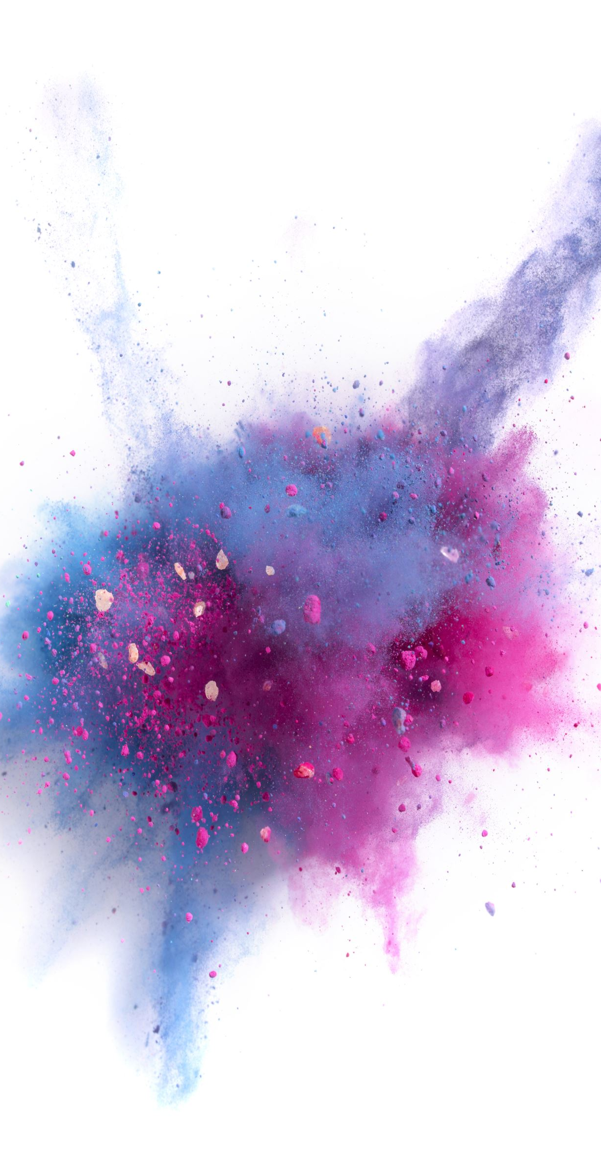
ŘETĚZOVÁ REAKCE
PRÁŠKOVÁ, KAFKOVÁ, KNETLOVÁ, ZÍKOVÁ

Slide 2
ZADÁNÍ
Naším úkolem bylo vytvořit řetězovou reakce s 3 chemickými ději a 2 fyzikálními jevy a napsat jejich reakce
Aby se nám lépe pracovalo načrtly jsme si podrobný plánek
A pak už jen stačilo natočit video a udělat tuto prezentaci:)

Slide 3
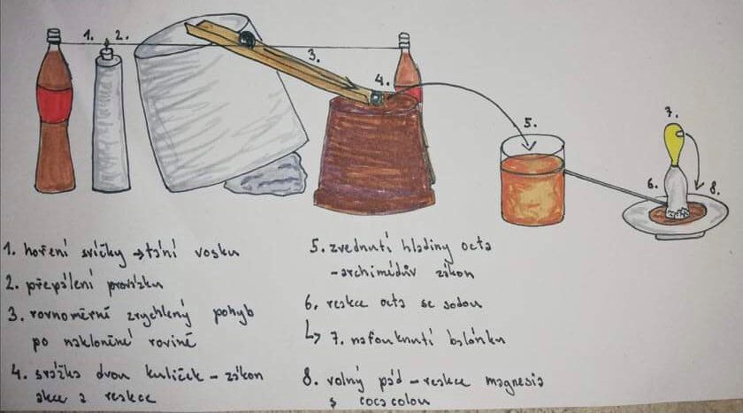

Slide 4
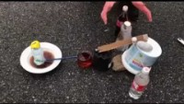

Slide 5
REAKCE
Hoření sirky= S+O2→SO2 + hoření červeného fosforu
Hoření vosku = CH3(CH2)16 CH2 –CO - O -(CH2)14 CH3 + 50 O2 → 34CO2 + 34H2O
( zjednodušeně: C+O2→CO2)
Reakce octa se sodou: 2CH3COOH+Na2CO3→2 CH3COONa+CO2+ H2O
Reakce magnesia šumivé tablety s coca-colou:
H3PO4 + 3NaHCO3 → Na3PO4 + 3CO2 + 3H2O

Slide 6
Postřehy
Pokud pracujeme venku dát pozor na vlivy počasí
Vychytat stabilitu a správné pomůcky je těžší než se zdá :)
Pro příště lépe upevnit brčka do PET lahve

